Slide 1
Métabolisme des lipides introduction
S.A HAMMA

Slide 2
DÈFINITION – RÔLES
LIPIDES
Classe de molécules biologiques hydrophobes,
comprenant les acides gras et leurs esters.
RÔLES BIOLOGIQUES
▪ Carburant
▪ Matériaux de construction
▪ Isolant
▪ Fonctions particulières: hormones, acides biliaires, vitamines.

Slide 3
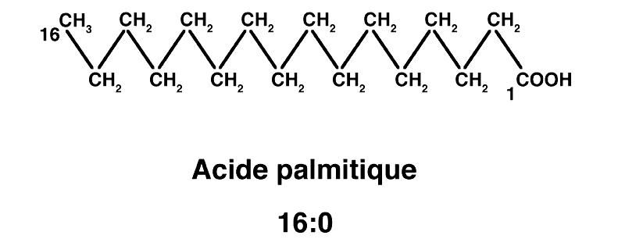
CLASSIFICATION 1
ACIDES GRAS
R-COOH

Slide 4
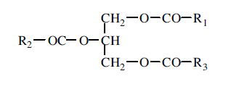
CLASSIFICATION 2
TRIGLYCÈRIDES
Lipides de réserves

Slide 5
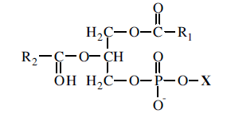
CLASSIFICATION 3
GLYCÈROPHOSPHOLIPIDES
Constituants de la membrane cellulaire
X= Alcool: Ethanolamine, choline, sérine , inositol,
Glycérol, phosphatidylglycérol.

Slide 6
CLASSIFICATION 4
SPHINGOLIPIDES
Constituants des membranes cellulaires
HO-CH-CH=CH-(CH₂)-CH₃
│
CH-NH-
│
CH₂-O-
OCVVVVVVVVV
₂
H
Phosphocholine
Monosaccharide
Oligosaccharide+ acide sialique
Oligosaccharide+ sulfates
Glucides
Glycosphingolipides
Sphingomyélines
Sphingosine
CERAMIDE
Cérébrosides
Gangliosides
Sulfatides

Slide 7
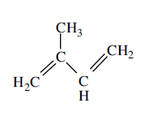
CLASSIFICATION 5
ISOPRÉNOIDES
Groupe hétérogène ( rôle dans l’organisme).
Isoprène

Slide 8
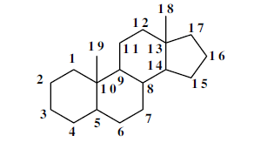
CLASSIFICATION 6
ISOPRÉNOIDES
TERPÉNES
- VIT LIPOSOLUBLES
A,D,E, K
STÉROÏDES
(sterane)
- CHOLESTEROL

Slide 9
METABOLISME DES LIPIDES 1
METABOLISME DES LIPIDES
BIOSYNTHÈSE
DEGRADATION

Slide 10
METABOLISME DES LIPIDES 2
Triglycérides
Phospholipides
ACIDES GRAS
Acétyl-CoA
Cholestérol
Corps cétoniques

